Slide 1
Національні та міжнародні механізми захисту прав людини

Slide 2
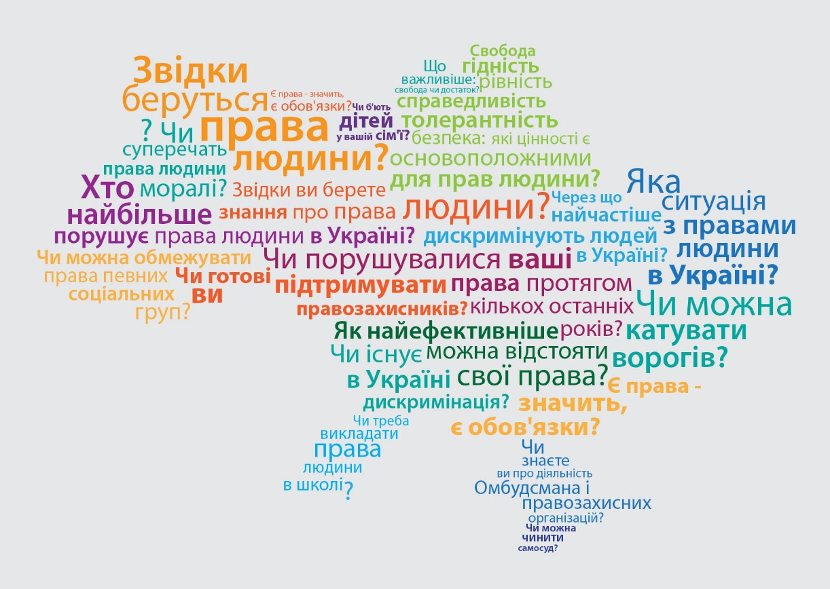

Загальна відмова від насильства вимагає переконаності всього суспільства.
Це питання не урядового, а державного рівня; це питання не тільки офіційних органів, а суспільства в цілому.
Для змін у світі необхідна участь всіх.

Slide 3
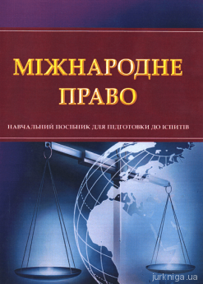
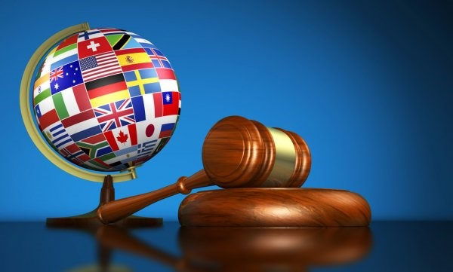
Міжнародні механізми захисту прав людини – це спеціалізовані міжнародні інструменти, організації та установи, які безпосередньо займаються захистом прав людини.

Slide 4
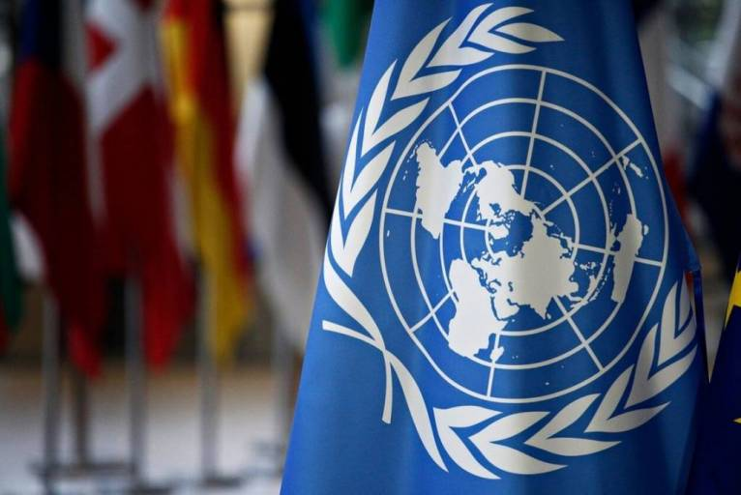



Залежно від рівня реалізації механізмів захисту прав людини розрізняються:
універсальні механізми, які діють на рівні всього світу
регіональні механізми, що діють на території певного регіону
Залежно від підстав створення міжнародні органи та організації, спрямовані на захист прав людини, поділяються на два види:
конвенційні органи, утворені на підставі міжнародних договорів.
органи утворені міжнародними організаціями.

Slide 5
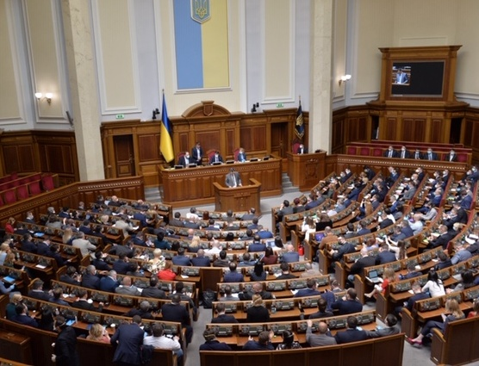
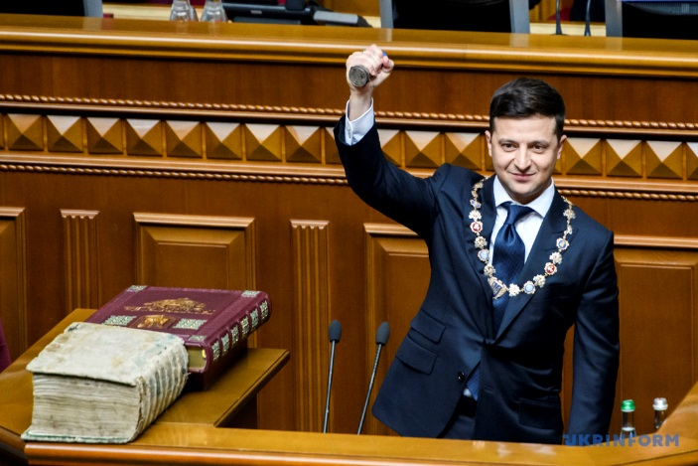
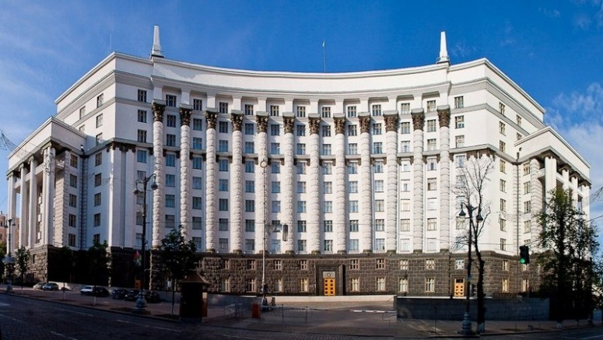
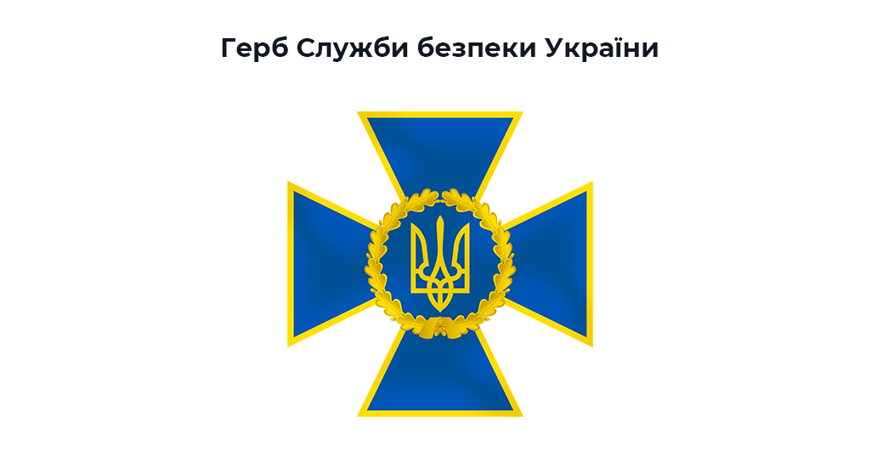
До системи національних органів, які захищають і гарантують права людини й громадянина, входять:
• Верховна Рада України;
• Президент України;
• Конституційний Суд України;
• Кабінет Міністрів України;
• центральні та місцеві органи державної виконавчої влади;
• органи місцевого самоврядування;
• Служба безпеки України;
• прокуратура;
• суд;
• політичні партії та громадські організації, профспілки.

Slide 6
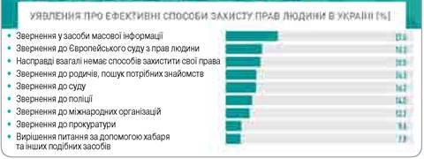

Slide 7

Організація Об'єднаних Націй , ООН - міжнародна організація, створена для підтримки і зміцнення міжнародного миру і безпеки , розвитку співробітництва між державами. Основи її діяльності та структура розроблялися в роки Другої світової війни провідними учасниками антигітлерівської коаліції. Назва «Об'єднані Нації» було вперше використано в Декларації Об'єднаних Націй , підписаній 1 січня 1942 .

Slide 8

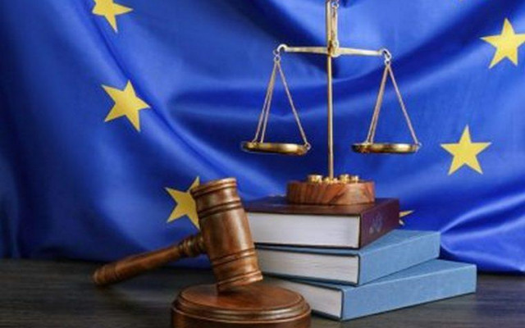
Європейський комітет захисту прав людини — орган Ради Європи , утворена для забезпечення виконання Європейської конвенції про захист прав і основних свобод людини 1950. Перебуває в м. Страсбурзі (Франція) Комісія має право приймати до розгляду заяви, адресовані Генеральному секретареві РЄ будь-якою особою, неурядовою організацією або групою осіб, про порушення державою-учасницею прав людини

Slide 9
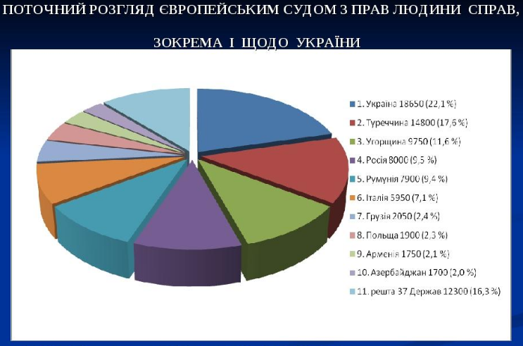

Slide 10
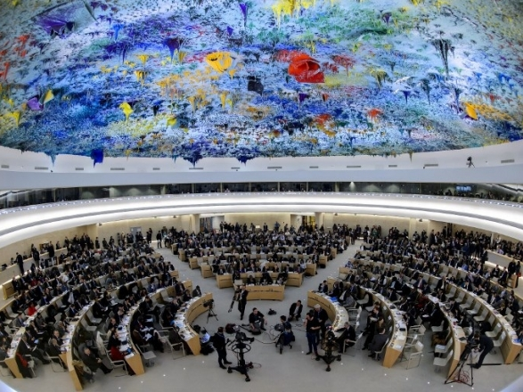
Комісія ООН з прав людини - це допоміжний орган Економічної і соціальної ради ООН , що займається широким колом питань в області прав людини, у тому числі і забезпеченням виконання загальновизнаних міжнародних стандартів по правам людини. До її складу входять представники держав, тому вона є політичним органом.

Slide 11
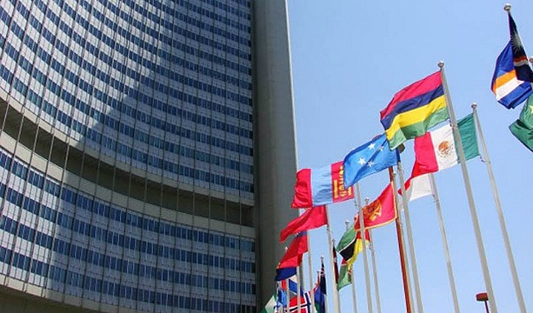
Комітет ООН з прав людини — створений на основі резолюції Генеральної Асамблеї від 16 грудня 1966 року у відповідності зі ст.28 Пакту про громадянські і політичні права. Він є одним із найважливіших із так називаних “договірних органів” в галузі захисту прав людини універсального характеру, створеним на основі і з метою застосування вищевказаного пакту.

Slide 12
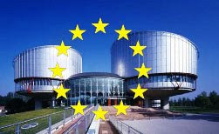
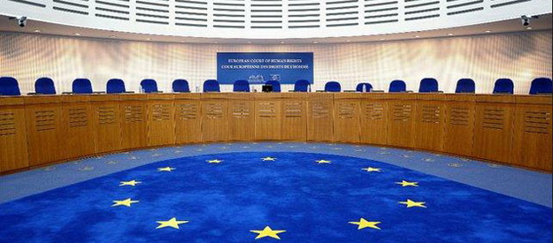
Європейський суд з прав людини — одна з інституцій Ради Європи, створена 21 січня 1959 року для контролю за дотриманням прав і свобод людини та громадянина, закріплених в Європейській конвенції з прав людини, ратифікованої 1953 року.

Slide 13
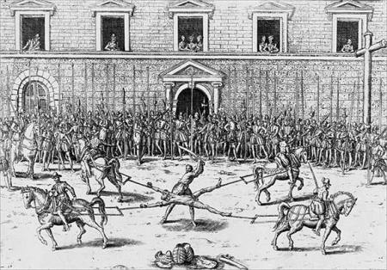
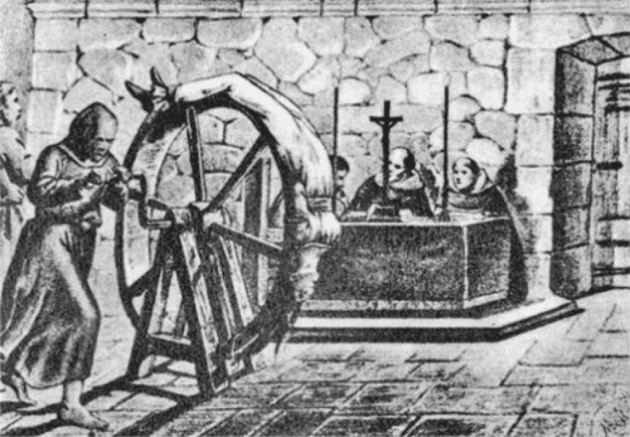
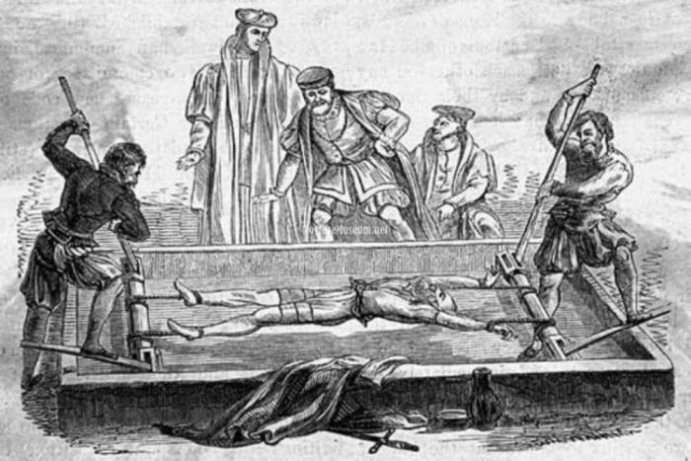
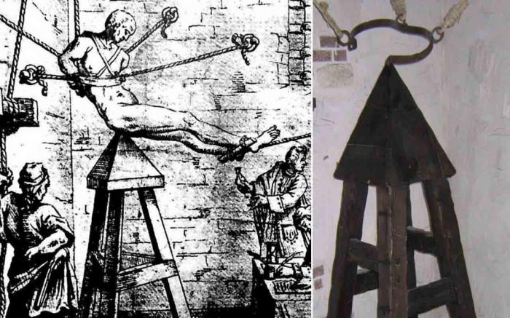
Комітет проти тортур - виконавчий орган Організації Об'єднаних Націй , який здійснює нагляд за виконанням Конвенції проти тортур. Створено 1 січня 1987. Комітет покликаний координувати боротьбу з тортурами в країнах-учасницях Конвенції. Приєдналися до Конвенції держави , а також країни , що ратифікували Конвенцію , зобов'язані подавати кожні 4 роки звіт про заходи, спрямовані на виконання вимог Конвенції.

Slide 14

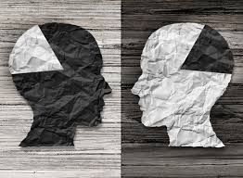
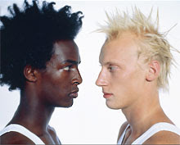
Комітет з ліквідації расової дискримінації - виконавчий орган ООН, відповідальний за нагляд за виконанням міжнародної конвенцій про ліквідацію всіх форм расової дискримінації. Комітет з освіти передбачено 8 статтях цієї Конвенції. Комітет складається з вибірних кожні чотири роки 18 незалежних експертів. Комітет засідає два рази на рік про трьох тижнів у штаб-квартирі Організації Об'єднаних Націй у Женеві.

Slide 15
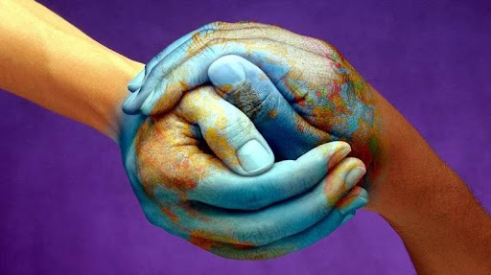
Дякую за увагу!

